Slide 1
Lite Ver.

Slide 2
제공 서비스
무료 단체 메시지
푸시 알림을 통한
비용 발생없이
단체 메시지 전송 가능
앱
맞춤형 앱
제작 및 제공
(기존 상호 및 로고 이용)
알람 기능
QR코드를 통한
등/하원 알람 제공

Slide 3
서비스 활용
출결 관리
학생 등/하원
알림 메시지
발송
수납 관리
매월 수납일
알림 메시지
발송 가능
홍보 관리
다양한
맞춤 정보 알람
발송 가능

Slide 4
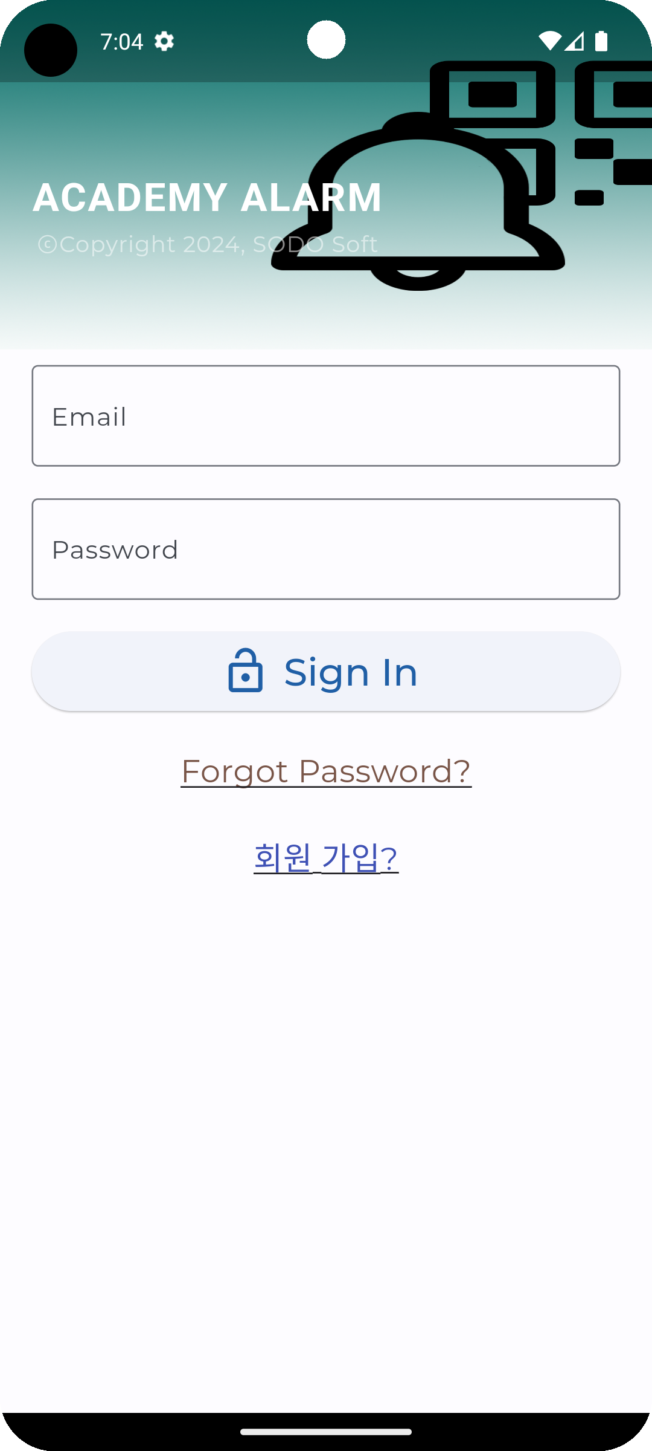
화면 UI(공통用) #0(아이콘 및 로그인화면)
배경화면 및 로고
학원명으로 변경 가능
학원 로고 및
학원명으로 변경 가능

Slide 5
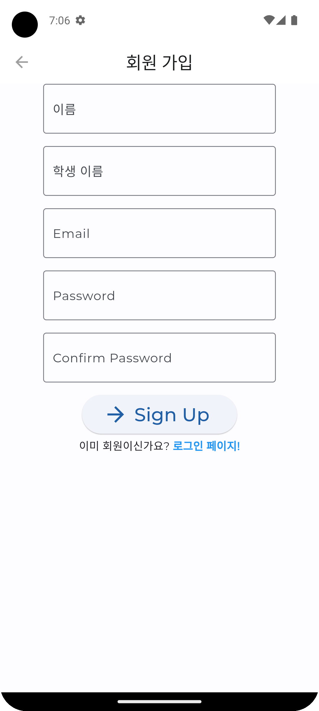
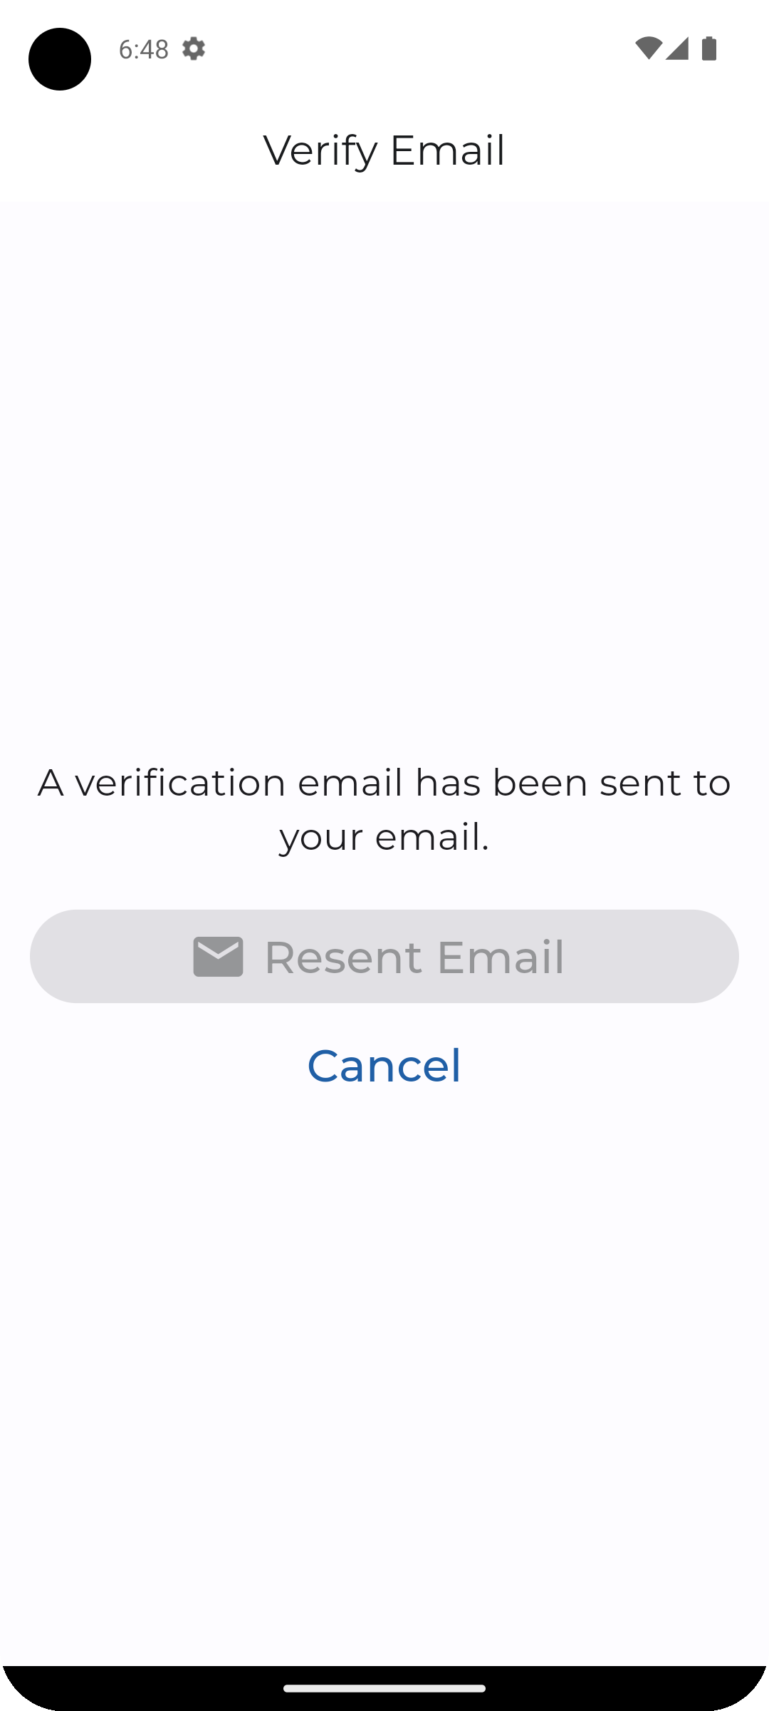
화면 UI(공통用) #회원 가입 화면 & 인증 메일 화면
※주의 사항
유효하지 않은 메일 주소를
입력하실 경우,
인증 메일을 확인 할 수 없으며
로그인이 제한될 수 있습니다.
그리고 인증 메일을 확인하시면
자동으로 로그인 화면으로
전환됩니다.
비밀번호는
기존 이메일 계정의
비밀번호와 동일하게 하시지
않아도 무방합니다.
오로지 로그인에만 활용되는
비밀번호입니다.
(관리자에게도 비공개 됩니다.)
앱 내 자체 DB이기때문에
개인정보 유출 걱정은 안 하셔도 됩니다

Slide 6
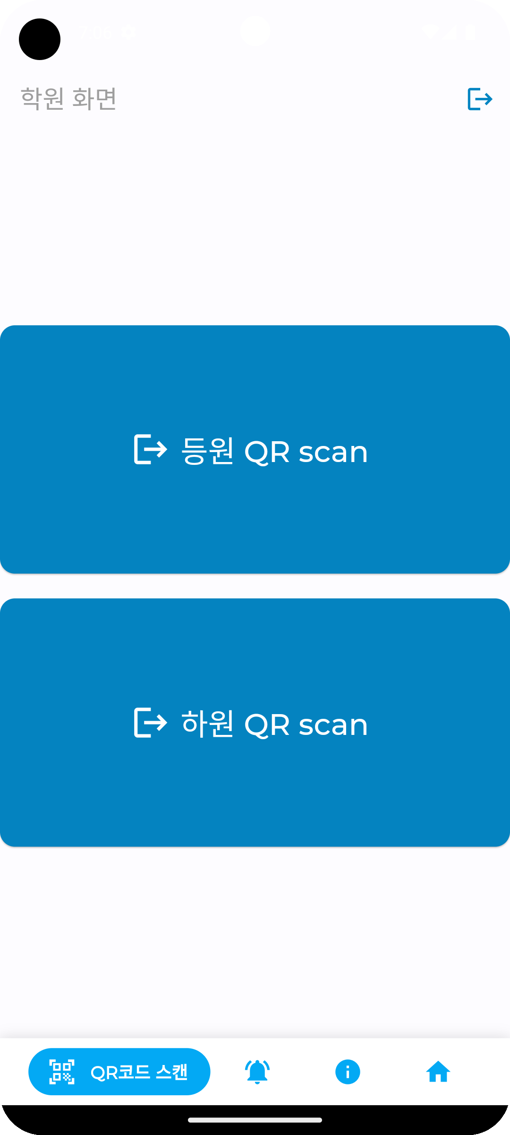
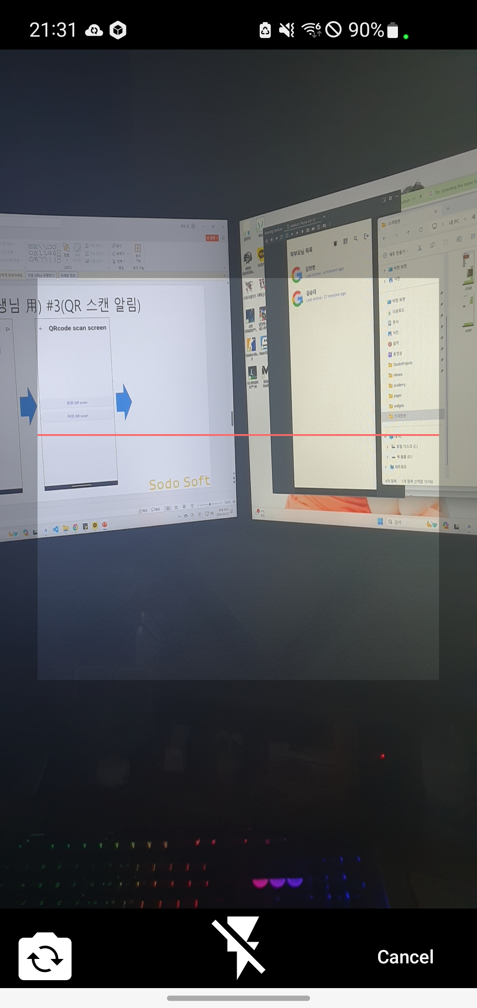
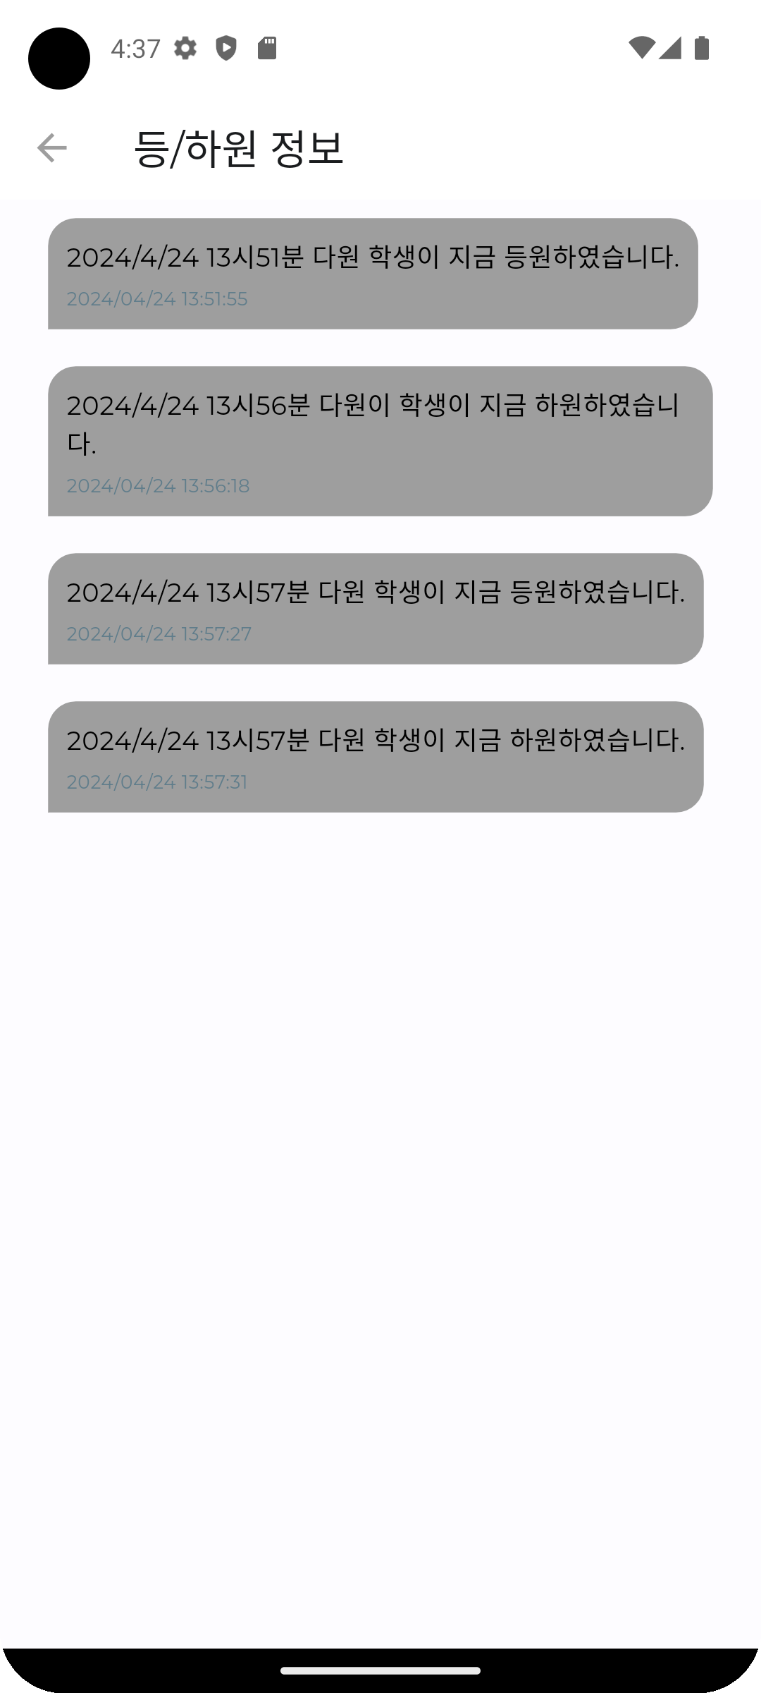
화면 UI(학원用) #1(QR 스캔 알림)
학부모님 화면
학부모님이 발급하신 QR코드

Slide 7
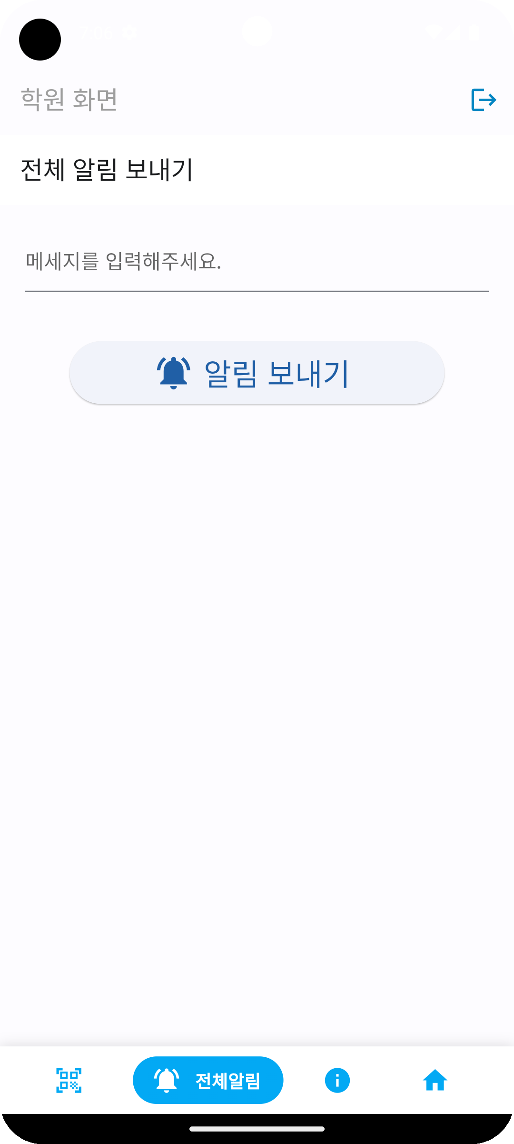
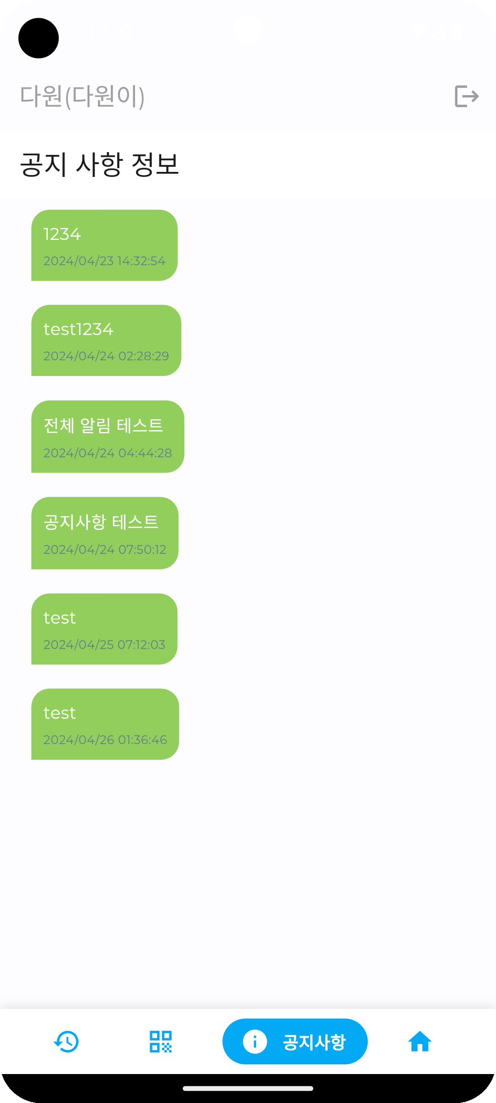
화면 UI(학원用) #2(전체 알림)
학부모님 화면

Slide 8
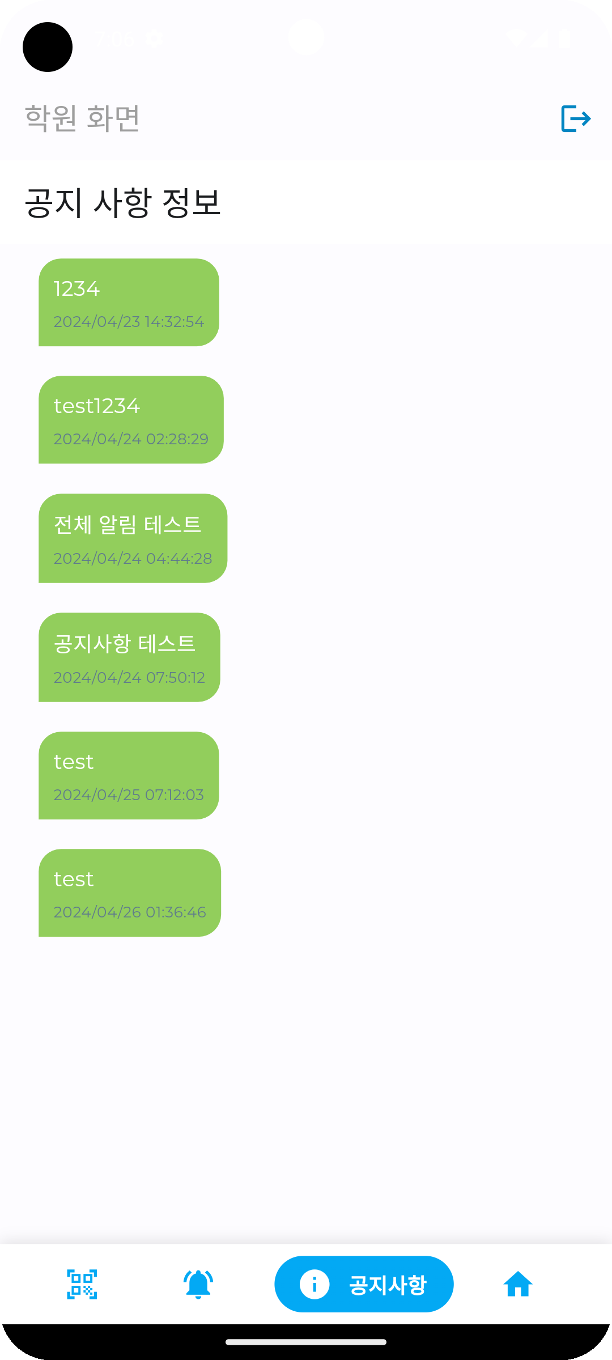
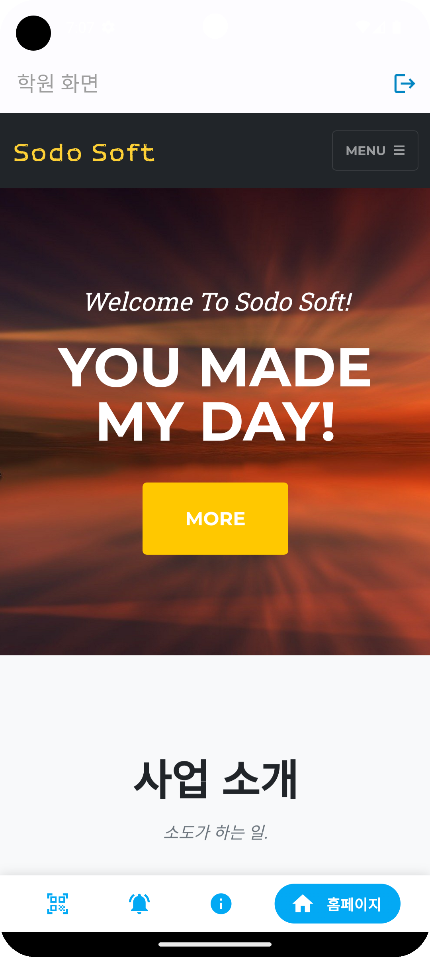
화면 UI(학원用) #3(공지사항&홈페이지)
※안내 사항
회원 삭제 기능을 넣으려 했으나
데이터베이스 정책상
어플리케이션에서 삭제를 하면
보안상의 이유로 일부 하위 데이터가
남는 현상이 발생해서
고객분들이 원하는 기간에 맞춰
관리를 해드릴 예정입니다.

Slide 9
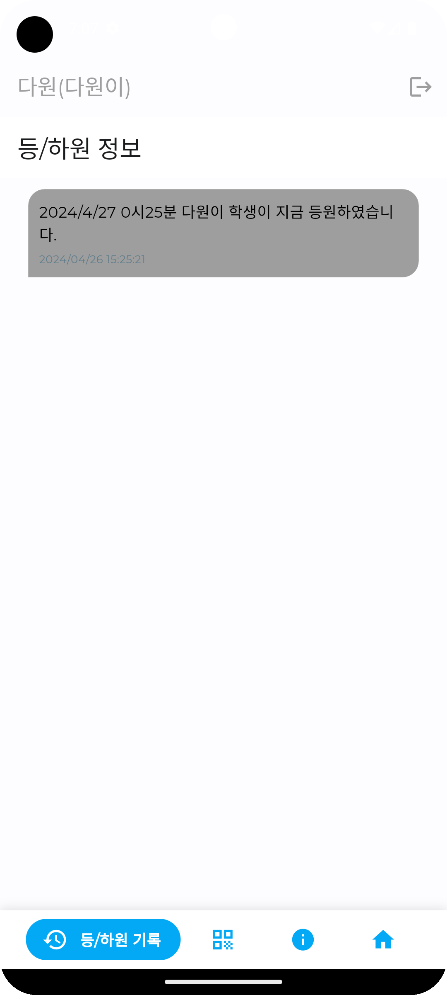
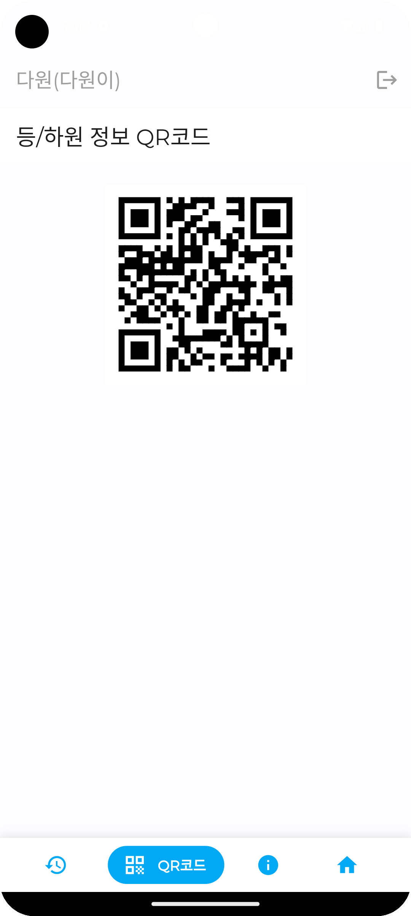
화면 UI(학부모님用)

Slide 10
영상자료
YouTube 영상(베이직 버전)
필요사항
학원 이메일 주소(서버 구축 및 마스터 화면에 필요)
학원 사업자 등록번호

Slide 11
주문 개발 예상 견적
개발 기간 : 5일 + 테스트(5일)
개발 언어 : Flutter
앱 1,000,000 – (계약금10% 100,000)
- 일시불 10,000,000 (VAT포함,계약금포함) 10%할인
2년 약정(1,077,600(계약금포함))
선금 500,000 + 월 관리비(19,900원(VAT포함))
※ ios버전 추후에 제공 예정

